Slide 1


Odborná praxe
Personalistka – Fakulta sociálních věd Univerzity Karlovy
Vysoká škola technická a ekonomická
v Českých Budějovicích
Ústav podnikové strategie
Bc. Řízení lidských zdrojů
Petra Musilová 11696

Slide 2

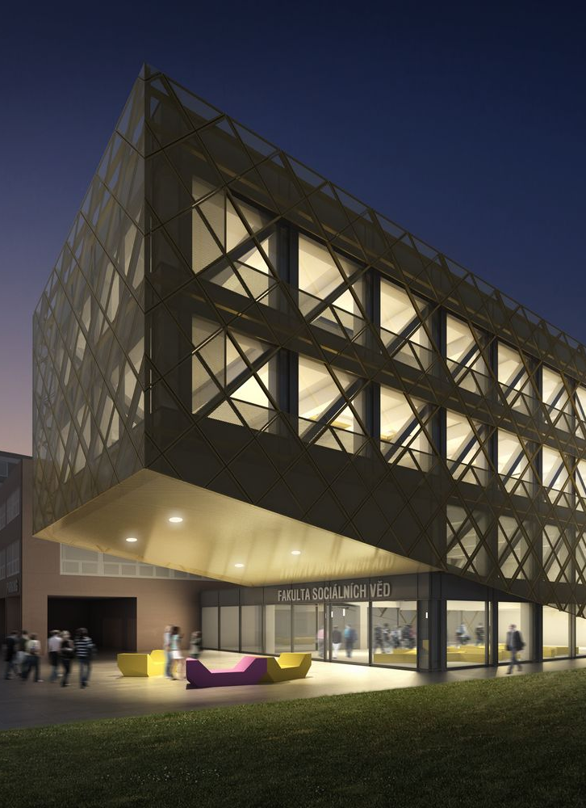
Personalistka – Fakulta sociálních věd Univerzity Karlovy
UK 17 fakult
FSV UK – vznik 1990
Sídlo – děkanát Hollar, Smetanovo nábřeží 6, 110 00 - Praha 1
Složení - 5 institutů, 4 centra, děkanát
Celkem cca 500 zaměstnanců
Personální oddělení – vedoucí PO, 2 personalistky, 2 mzdové účetní

Slide 3

Personalistka – Fakulta sociálních věd Univerzity Karlovy
Přehled činností personalisty na FSV UK
Nábor zaměstnanců – inzerce, výběrová řízení akademických a neakademických pozic, administrativa, onboarding
Rozvoj zaměstnanců - lékařské prohlídky, BOZP, školení první pomoci, benefity, vyúčtování dohod
Rozvoj podnikové kultury – správa a aktualizace opatření děkana, společenské akce děkanátu, spolupráce s OVVK
Personální dokumentace – vytváření a implementace nových dokumentů, osobní složky, archivace, podklady ke kontrolám, agenda DPP a DPČ
Státní a veřejná správa – komunikace s úřady, agenda zahraničních zaměstnanců, komunikace s Thomayerovou nemocnicí, penzijní společnosti – správa portálů

Slide 4
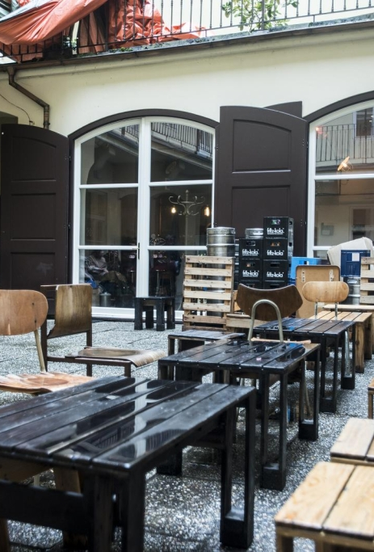
Zhodnocení praxe
Praxe v rámci zaměstnání (personalistka FSV UK) 1.9.2022 – současnost
Systém pevně ukotven na základě zákonů, směrnic UK a směrnic FSV
Kontrola zavedených postupů, podílení se na úpravách a implementací postupů nových
Zvyšování kvalifikace a další vzdělávání
Vidina dalšího pokroku a posunu
Přání a budoucí očekávání technického pokroku a zjednodušení procesů

Slide 5

Závěr
Praxi bych zhodnotila jako úspěšně zvládnutou, jelikož personální činnost neustále vykonávám a snažím se své vědomosti prohlubovat a zdokonalovat.
Studium řízení lidských zdrojů mě posouvá v kvalifikaci a pomáhá mi práci vykonávat s nadšením a novými moderními technikami smýšlení v oboru lidských zdrojů.
Velké díky patří mým kolegyním a vedoucí, jelikož jsou všechny odbornice v oboru, a konzultace s nimi jsou vždy velmi přínosné. Vždy ochotně poradí a mé názory jim nejsou lhostejné. Vzájemně tvoříme skvělý kolektiv, který řeší situace a problémy společně a řekla bych efektivně.

Slide 6




Děkuji za pozornost
Petra Musilová
2024

